Slide 1

Підготувала доповідь вихователь Афінець Наталія Миколавна
«Використання ситуативного моделювання
для розвитку зв’язного мовлення дітей
з загальним недорозвитком мовлення»

Slide 2
Актуальність обраної теми полягає у вирішенні таких задач:
Недостатній активний словниковий запас
Недостатньо сформований стимул соціального спілкування
Виникають труднощі в навчанні будувати логічні, зв’язні висловлювання
Діти однієї групи потребують індивідуалізованого навчання
Діти потребують створення умов для мовленнєвого та когнітивного розвитку
Знаходження шляхів забезпечити комплексний підхід до розвитку мовлення та соціалізації дітей дошкільного віку з ЗНМ

Slide 3
ФОРМИ, МЕТОДИ:
Підгрупові заняття за допомогою яких діти вчаться взаємодіяти між собою
Проведення спільних ігор для стимулювання мовленнєвих навичок
Індивідуальні заняття дають можливість виявити та скорегувати труднощі дитини
Метод мовного тренінгу
Метод стимулювання мовної творчості
Метод ситуаційного моделювання
Метод іммітації
Створення мовленнєвих ситуацій, в яких дитина повинна застосовувати свою здатність до формулювання думок, вираження своїх почуттів або опису подій.
Створення ситуацій, де діти повинні імітувати певні ролі або поведінку, що допомагає розвивати зв’язність і логічність мовлення
Повторення певних мовленнєвих структур, розвиток мовних навичок через вправи на узгодження фраз, побудову речень.
Використання відкритих ситуацій, які дозволяють дітям вигадувати різноманітні історії або описувати ситуації

Slide 4
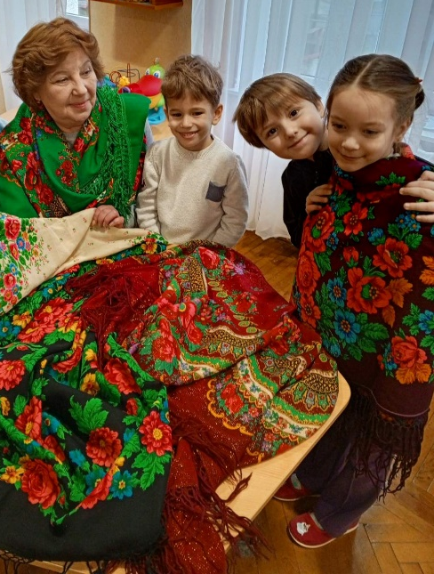
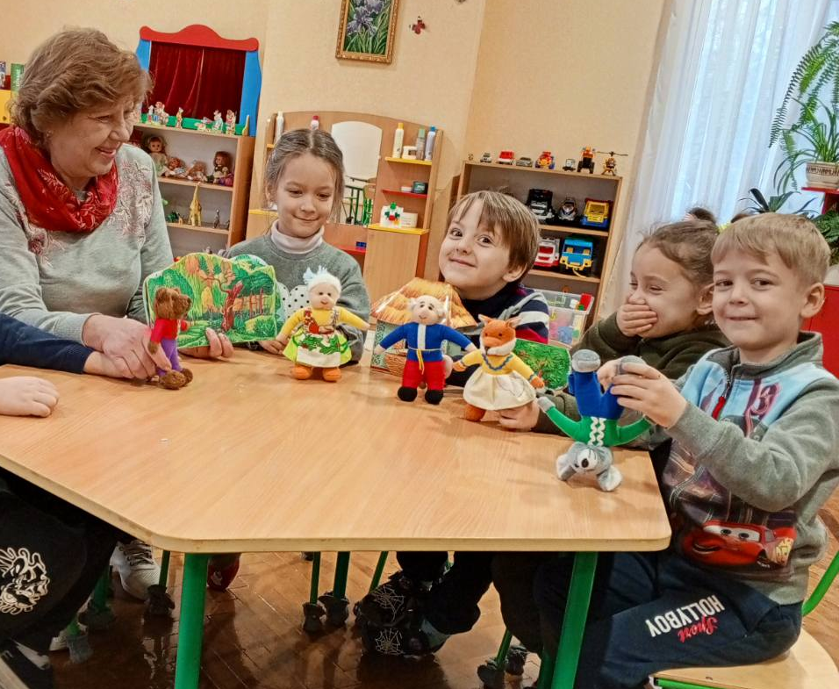
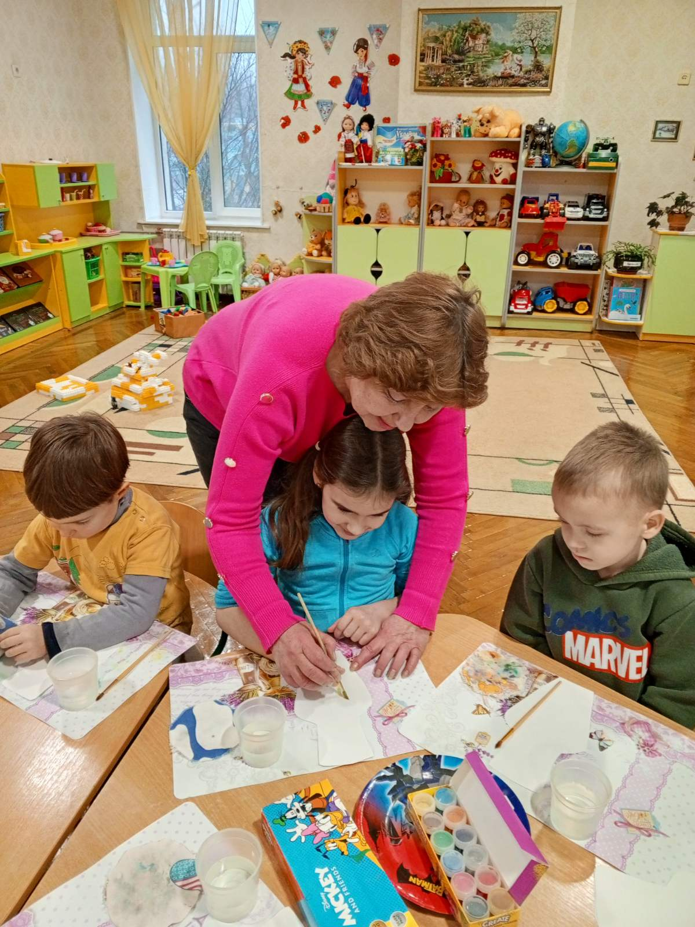
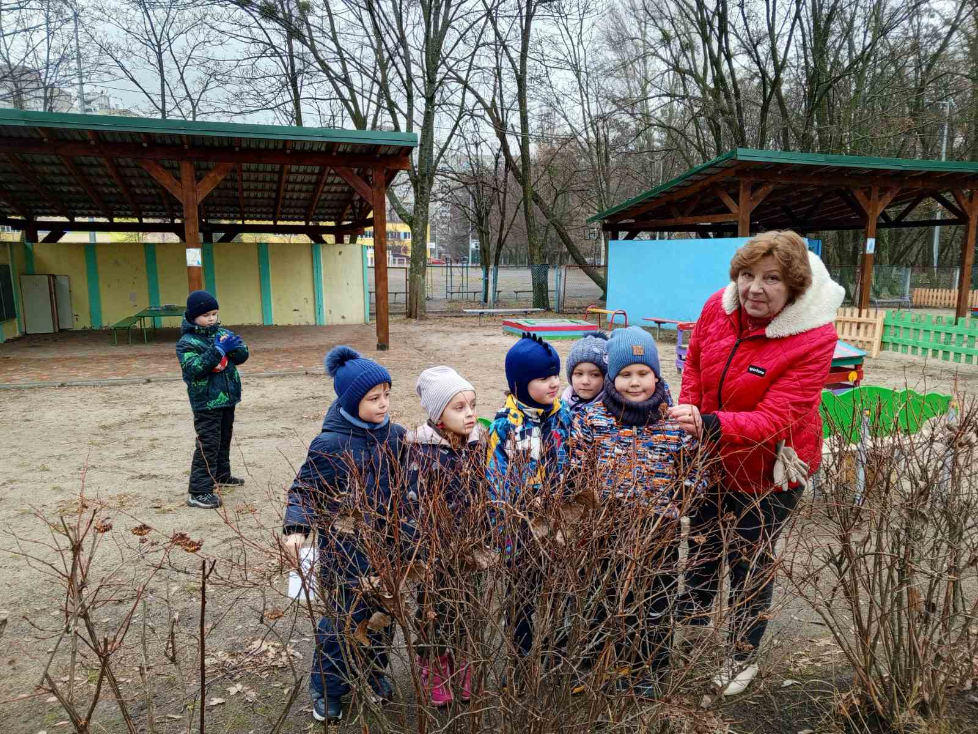
ПРИЙОМИ:
Запитання та відповіді
Діалоги
Питання, що вимагають розгорнутих відповідей відповідно до ситуації
Картки зі зображеннями
Створення простих або складніших діалогів за визначеною темою
Рольові ігри
Порушення логіки ситуації
Використання карток із зображеннями об’єктів, подій або емоцій для розвитку мовлення через опис
Придумування ситуацій, у яких дитина грає роль певного персонажа
Навмисне порушення логічного зв’язку в розповіді або описі для того, щоб дитина могла виправити ситуацію, відновлюючи зв’язок та послідовність ігри

Slide 5
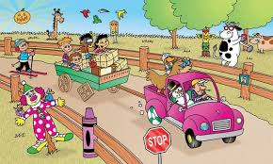
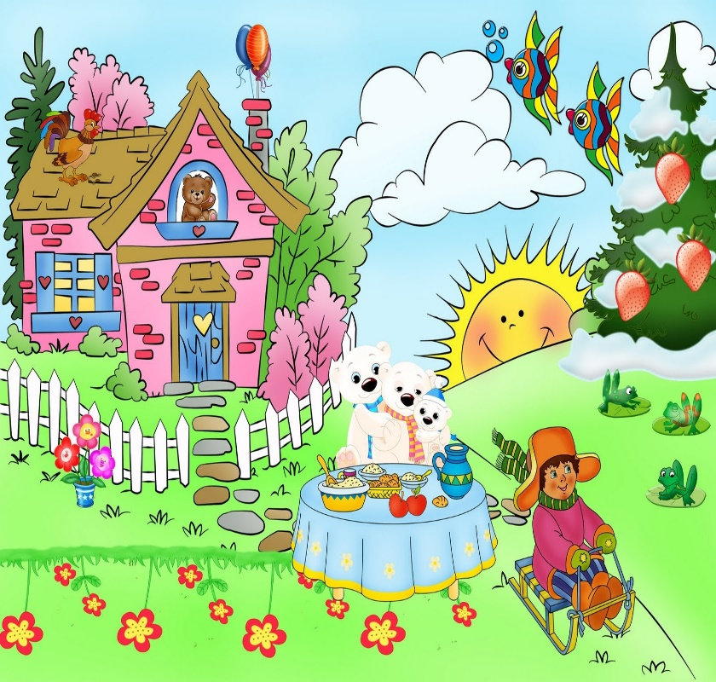

Картки з моделюванням ситуацій для стимулювання мовлення

Slide 6

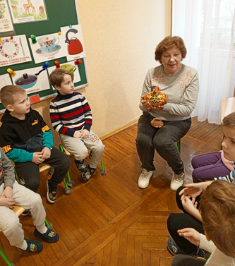
ВИСНОВОК:
Ключовим моментом використання данної методики є інтерактивність і поступове ускладнення ситуацій, щоб діти мали змогу зростати в мовному розвитку.
Застосування спеціальних ситуаційних вправ та ігор для стимулювання активного мовлення у дітей покращився розвиток здатності будувати зв’язні висловлювання, покращились мовленнєві навички необхідні для ефективної комунікації.
Ситуативне моделювання допомагає активізувати емоційне сприйняття ситуацій, розвиток уваги, пам'яті та мислення через використання реальних життєвих ситуацій, що дозволяє комплексно працювати над мовленням та іншими важливими аспектами розвитку дитини.

Slide 7

ДЯКУЮ ЗА УВАГУ !

